Slide 1


藤沢市安全・安心プラン
作り方マニュアル
（作成支援者様向け）

Slide 2


１ この資料について（安全・安心プランってなに？）
２ プランの活用方法は？
３ 実際に作ってみよう！
４ 作成報酬（期間限定の市助成金）
目次
もくじ

Slide 3

・この資料は、藤沢市安全・安心プランの作成をされる
支援者様向けの資料です。
・安全・安心プランの作成に際する留意点や大切にしている
視点、等を理解していただくために、作成手順や作成過程
を解説するために作成いたしました。
・藤沢市のホームページにて公開しています
ので、必要な時にご活用ください。
（藤沢市HP＞「安全・安心プラン」の作成及び活用について）
この資料について

Slide 4

・安全・安心プランは、緊急時や突発的に相談が必要になった時等のために、次のようなことを事前にご本人やご家族と相談しながら緊急時に備えて作成するプランです。
☆どのような支援が必要か？
☆どこに相談したらよいか？
☆どのようなサービスが利用できるのか？
・記載した内容は、支援者全員で確認します。
安全・安心プランってなに？

Slide 5
・緊急時や主たる支援者の不在時、災害時、等の具体
的な支援に必要な、情報共有及び支援チームの構築。
・個別支援計画やサービス等利用計画の作成に必要
な情報の収集及び具体的な支援につながる方策。
・プランの作成過程において、ご本人やご家族
に必要な支援体制の整備や地域の社会資源
の創出を促進する。
プランの活用方法は？

Slide 6

プランの様式（記入例有）
藤沢市の安全・安心プランの様式はこちらです。
（アイコンをクリックすると閲覧できます。）
藤沢市安全・安心プラン
記入様式（記入例有）
様式は市ホームページにも
掲載されてるキュン！

Slide 7
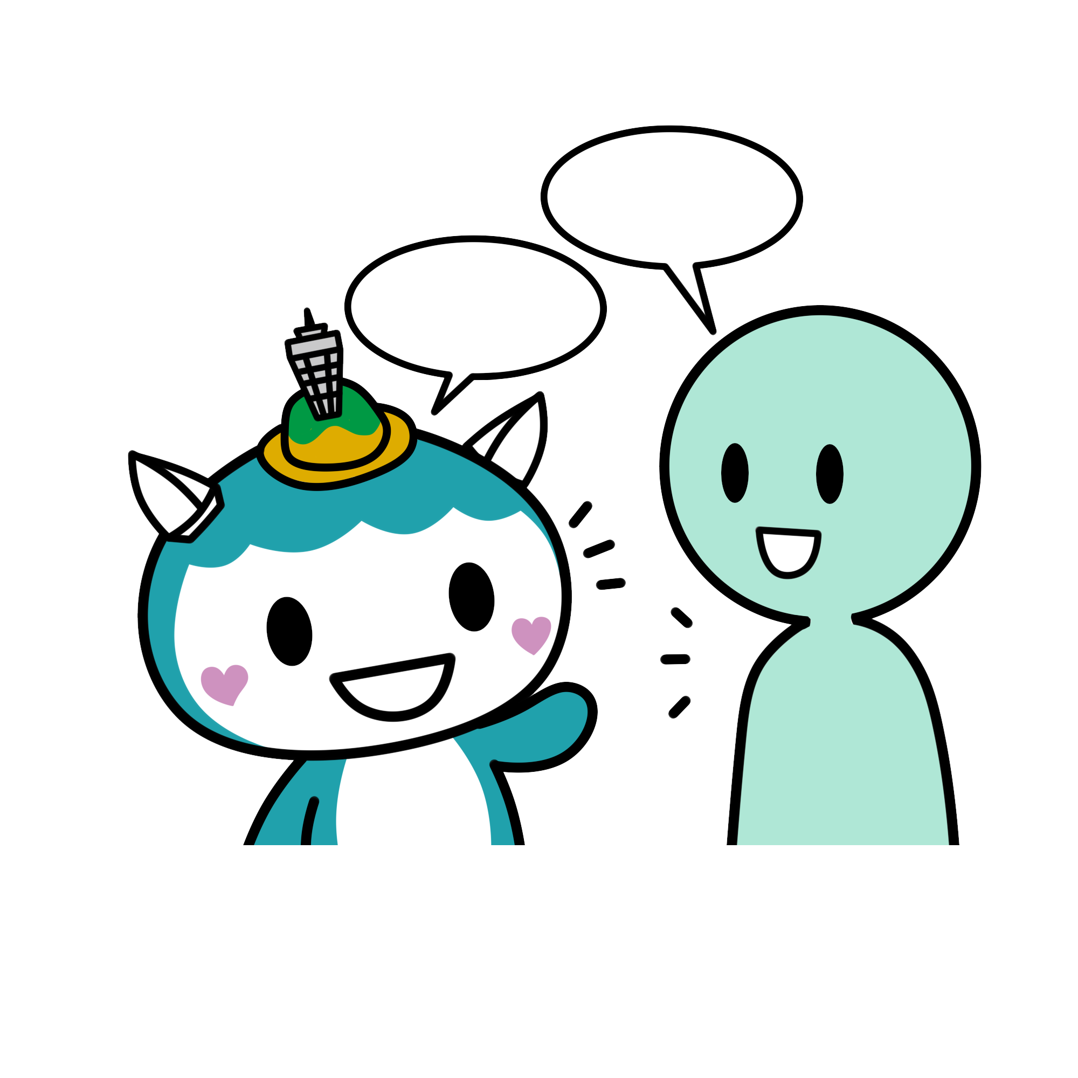
本人への聞き取りから有事の際に浮上する課題を引き出し、
緊急時の課題を整理して、プランに明記しましょう。
実際に作ってみよう！
①聞き取り方 | ②本人の答え | ③提案
災害時/介護者不在時はどんなことが不安ですか | 「どこに逃げたらいいかわからない」 | ハザードマップで最寄りの避難所を確認
有事の際に駆けつけてくれる人は近所にいますか | 「家族と友人はおらず、親戚は遠方で支援が期待できない」 | ・通所先、民生委員やご近所等との繋がりの確認 ・必要に応じ入所の検討
途切れたら困る支援はなんですか（特に服薬等） | 「精神薬が途切れると発作が出てしまう」 | ・薬や必要な用品等のストック

Slide 8
ある日、相談員のあなたはこんなご相談をうけました。
・最近、家族の体調が悪そうで心配。
・もし家族が入院すると、自分は取り残されてしまう。
・急に一人になったとき、支援が受けられるか不安。
・考えてみれば、災害の時もそうなるかもしれない。
実際に作ってみよう！
安全・安心プランで必要な支援を整理

Slide 9

【対象者の情報】
・おなまえ 藤沢 三郎さん（仮名）
・５０歳 男性
・８０代の母と二人暮らし
・精神障がい（統合失調症）
・精神科に月１通院
・服薬一日４回
・就労継続支援ｂ型を利用
実際に作ってみよう！
※実際に存在する人物ではありません。

Slide 10

藤沢三郎さんのプランの作成例をご用意しました。
アイコンをクリックして作成例を閲覧できます。
実際に作ってみよう！
藤沢三郎さん（仮名）
プラン作成例（精神障がい）
（作成：藤沢市基幹相談支援センターえぽめいく）
ふむふむ・・・

Slide 11
【対象者の情報】
・おなまえ 藤沢 市子さん（仮名）
・26歳 女性
・60代の父と二人暮らし
・重症心身障がい、区分６
・脳性まひ、てんかん、痰吸引、胃ろう
・訪問診療、看護、リハ
・服薬あり
・生活介護、訪問入浴を利用
実際に作ってみよう！
※実際に存在する人物ではありません。

Slide 12
別のモデルケースとして、医療的ケアを要する対象者を想定した作成例もご用意しました。
実際に作ってみよう！
藤沢市子さん（仮名）
プラン作成例（脳性まひ、医療的ケア）
（作成：藤沢市基幹相談支援センターえぽめいく）
なるほど・・・
特に医療的ケア児者は、必要な医療や
意思疎通等について綿密な整理が必要です。

Slide 13
・藤沢市は、期間限定の作成報酬（市助成金）を設置します。
※2025年４月～２０２６年３月予定（2025年５月時点。）
（次年度予算案の議決により期間が延長される場合があります。）
・相談支援専門員が安全・安心プランの作成支援を行い藤沢市にプランを提出した場合、助成の対象になります。
・1件単位で助成金の請求が可能です。
法人内に複数の相談事業所がある場合は、
実績を法人でとりまとめて請求してください。
作成報酬（期間限定の市助成金）
お知らせだキュン！

Slide 14
助成額は次のとおりです。
対象者の相談支援の利用状況により助成単価が変わります。
作成報酬（期間限定の市助成金）
利用者区分 | 助成金 （利用者１件あたり）
既に計画相談支援を利用している場合 介護保険ケアプランを作成する場合 | ６，０００円
セルフプランから計画相談支援に変更する場合 （変更月から３か月以内にプランの作成する場合） | ８，５００円
新規サービス利用者の場合 ※計画相談の新規介入月から３か月以内にプランの作成を行う場合 | １１，０００円
お知らせだキュン！
お知らせだキュン！

Slide 15
助成対象の主な条件は次のとおりです。
その他詳細は別紙の手引きをご覧ください。
作成報酬（期間限定の市助成金）
主な条件
相談支援専門員（藤沢市外事業所従事者も対象）が計画相談支援を提供する対象者に藤沢市安全・安心プランの作成支援を行い、作成したプランを当市に提出した場合
作成対象者は、藤沢市が援護する者であること
２０２５年４月１日～２０２６年３月３１日までに作成されたプランであること
作成対象者一人につき、助成回数は1件（1回）まで
お知らせだキュン！

Slide 16

災害時や主たる支援者の不在時、等の緊急時における支援を円滑なものにするには、事前の備えと綿密な計画が必要です。
藤沢市では、安全・安心プランの活用をとおして、
災害時や緊急時の備えの重要性を啓発して参ります。
さいごに

